Slide 1
Ринок праці Презентація

Slide 2
Ринок праці Питання розвитку ринку праці набувають особливої актуальності в умовах глобалізації, демографічної кризи, поширення міграційних процесів, реформування системи вищої освіти, поширення процесів діджіталізації.

Slide 3
Ринок праці Найбільший дефіцит вакансій спостерігається за професійною групою службовців та керівників (19 осіб на 1 вакансію) та кваліфікованих робітників (20 осіб на 1 вакансію). У період карантину вакансії в основному були в галузі послуг і торгівлі, в сфері технічного обслуговування устаткування й низькокваліфіковані роботи.

Slide 4
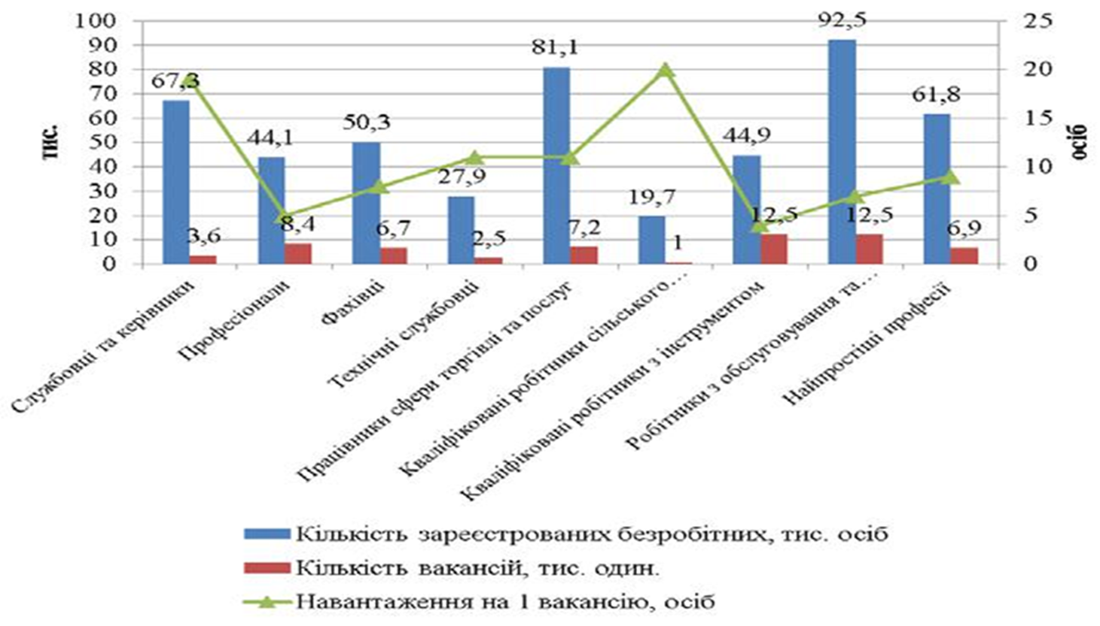
Ситуація на ринку праці за професійними групами

Slide 5
Присутність на ринку України міжнародних компаній — показник інвестиційної привабливості України, оцінка її потенціалу для глобального бізнесу, відповідності вітчизняної системи ведення бізнесу загальноприйнятим світовим стандартам.

Slide 6
Слайд 2 с анализом проекта
Аналіз міжнародних компаній
АНАЛИЗ
СПЕЦИФИКАЦИЯ
Міжнародні компанії в Україні
ВНЕДРЕНИЕ
ДИЗАЙН
ТЕСТИРОВАНИЕ
РАЗРАБОТКА

Slide 7
Слайд 2 с анализом проекта
Аналіз міжнародних компаній
АНАЛИЗ
СПЕЦИФИКАЦИЯ
Міжнародні компанії в Україні
ВНЕДРЕНИЕ
ДИЗАЙН
ТЕСТИРОВАНИЕ
РАЗРАБОТКА

Slide 8
Міжнародні хайтек-компанії в Україні В Україні працюють офіси багатьох відомих міжнародних IT-компаній. Близько 45% таких представництв — це офіси компаній із США, за ними йдуть європейські компанії. Найпопулярнішою локацією для розміщення R&D залишається Київ, також такі центри працюють у Дніпропетровську, Львові, Одесі, Харкові та Вінниці. Частина дослідницьких центрів працюють у країні безпосередньо, інші компанії воліють аутстаффінг

Slide 9
Слайд 2 с анализом проекта
Аналіз міжнародних хайтек-компаній
АНАЛИЗ
СПЕЦИФИКАЦИЯ
Міжнародні компанії в Україні
ВНЕДРЕНИЕ
ДИЗАЙН
ТЕСТИРОВАНИЕ
РАЗРАБОТКА

Slide 10
Де працюють економісти-міжнародники? Окрім міжнародних організацій, наукових інститутів, держорганізацій та банків, економісти працюють у галузевому консалтингу, переважно у різних консалтингових фірмах. Все більше і більше працюють у великих та не дуже великих IT-компаніях. Netflix - приклад компанії, не дуже великий за штатом співробітників, яка при цьому наймає економістів, які вирішують дуже цікаві завдання

Slide 11
Слайд 5 с анализом проекта
Рейтинг вакансій щодо рівня заробітної плати в Україні
економіст ПЕО
‘економіст менеджер
Головний економіст
15000 UAH
L
20000 UAH
17789 UAH

Slide 12
Роботодавці долучаються до організації та протікання освітнього процесу, зокрема проводять практичні заняття, тренінги, майстер-класи зі здобувачами освіти, надають можливість подальшого працевлаштування. При опитуванні роботодавці звернули увагу на необхідність таких компетентностей фахівця як стратегічне мислення; володіння інформаційними та комунікаційними технологіями; здатність проектувати та будувати команду, налагоджувати ефективну взаємодію в колективі.

Slide 13
Дякую!

